Slide 1
المحور الأول الخطـأ والاختـلاط الطبي

Slide 3
الخطأ الطبي
بالرغم من صعوبة تحديد معنى الخطأ الطبي قانونياً إلا أن الفقهاء عرفوا الخطأ الطبي هو (( كل خروج أو مخالفة من الطبيب في سلوكه عن القواعد والأصول الطبية المتعارف عليها نظرياً وعلمياً وقت تنفيذ العمل الطبي ))
من واجب الطبيب أن يكون يقظاً وحذراً في تصرفاته تجاه المرضى

Slide 4
يحدد القانون صور الخطأ الطبي وفق الآتي
عدم التبصر : وهو غياب الدراية ونقص المهارة كأن يجري الطبيب عملية جراحية دون الاستعانة بطبيب تخدير.
عدم الاحتياط : وهو إدراك الطبيب مدى خطورة العمل دون أخذ الاحتياطات اللازمة لتجنبها .
الإهمال وعدم الانتباه : يقصد بالإهمال القيام بفعل أو ترك فعل أو الامتناع عن فعل مع علم الطبيب بخطورة النتيجة .
عدم مراعاة النظم والقوانين يكفي ثبوت مخالفة القوانين والأنظمة ثبوت المسؤولية حتى لو لم ينتج عنه ضرر .

Slide 5
يتبع الأطباء منهجاً واضحاً يقتضي
التحضير المسبق والكامل للعمل الجراحي .
إجراء الفحوصات المخبرية والتصويرية قبل العملية .
زيارة طبيب التخدير قبل 24 ساعة من موعد الجراحة .
إبلاغ الطاقم الطبي بالتاريخ الصحي الكامل للمريض
اختبار الحساسية تجاه الأدوية .

Slide 6
بعض حالات الخطأ الطبي
أولاً : عدم الحصول على موافقة المريض أو من يمثله قانونيا قبل إجراء أي عمل جراحي بعد شرح النتائج والمخاطر المحتملة .
ثانياً : على الجراح استخدام الطرق الحديثة في الفحص لمعرفة حالة المريض ونوع العمل الجراحي الذي يحتاج له و يكون مسؤولاً في حال أخطأ التشخيص .
ثالثاً: على الطبيب اتخاذ الاحتياطات عند استعمال الأدوات اللازمة في العمليات الجراحية .
رابعاً: على الطبيب إجراء العمل الجراحي ضمن مشفى وليس في العيادة .

Slide 7
‘’A
خامساً : يعتبر خطأ من جانب الجراح إجراء العملية دون التأكد من سلامة المنضدة أو التأكد من ثبات المريض أثناء العمل الجراحي .
سادساً: يتوجب على الطبيب أتباع الأصول العلمية الحديثة والابتعاد عن الطرق البدائية .
سابعاً: على الطبيب الجراح عند الانتهاء من العملية الجراحية التأكد من إزالة المواد وقطع الشاش المستعملة ومن وضع هذه المسؤولية على مساعديه لا يعفيه منها .
ثامناً: من الأخطاء الشائعة إجراء العمل الجراحي في المكان الخطأ من الجسم .

Slide 8
الاختـــلاط الطبي
تعريف الاختلاط الطبي : (هو تطور غير مرغوب فيه ) حدث أثناء علاج مرض ما , يؤثر بشكل سلبي على النتيجة النهائية للمعالجة .
ويحدث رغم الالتزام التام بكافة القواعد الفنية والأصول الطبية المتبعة والمتعارف عليها .
وقد يحدث التطور الغير مرغوب فيه ( اختلاط طبي ) أثناء العمل الجراحي مما يستدعي توسيع الإجراء الجراحي أو الخضوع لعمل جراحي آخر .

Slide 9
الاختلاطات الطبية
لا توجد جراحة آمنة !!
بعد أي عملية جراحية يعتبر المريض معرضاً لحدوث الاختلاطات الطبية مهما كانت بسيطة ومهما كانت ظروف العملية مثالية وهي خارجة عن إرادة الجراح في معظم الحالات وفي بعض الأحيان تكون ناجمة عن تقصير الطاقم الطبي وهنا تسمى أخطاء جراحية .
هل الطبيب مسؤول عن الاختلاط الجراحي الذي حدث أثناء أو بعد العمليات الجراحية ؟؟
غالباً لا يكون مسؤولاً طالما أوضح للمريض الاختلاطات المحتملة وعمل بحذر متوخياً كل الشروط المطلوبة لسلامة المريض وإجراء العمل الجراحي الآمن .

Slide 10
مع اتخاذ كل الاحتياطات قد تظهر بعض الاختلاطات بعد العمل الجراحي نتيجة عدم اتباع المريض للتعليمات بشكل دقيق أو إهماله لاستعمال الأدوية رغم العناية الكاملة من الطبيب وهنا لا يحاسب الطبيب عن المضاعفات التي حدثت مع المريض .
فمن غير المقبول إطلاق التهم جزافاً فوضع مهنة الطب تحت سيف الملاحقة والمسؤولية بشكل يؤدي إلى منع تقدمها وتطورها .

Slide 11
تحدث الاختلاطات في أكبر مستشفيات العالم وعلى يد أمهر الجراحين وأكثرهم خبرة مهما كانت ظروف العملية مثالية .
يحدث الإنتان في كثير من العمليات على الرغم من التعقيم بالشكل المثالي للطبيب والأدوات والطاقم المساعد.
تعتبر الاختلاطات الطبية مزعجة للمريض والطبيب معاً حيث أنها قد تحتاج لتوسيع العمل الجراحي أو التداخل الجراحي مرة أخرى أو معالجات إضافية لم يكن مخطط لها مما يزيد تكاليف المعالجة .
الاختلاطات الطبية غير متماثلة في الجراحات الكبرى والصغرى كما أنها تتفاوت نسبتها بين المرضى فحينما يكون المريض سليماً أو شابا تكون نسبة الاختلاط أقل من المريض المسن أو المتعب أو من يعاني من أمراض سابقة فهي تعود لطبيعة الجسم البشري وطبيعة المرض الذي يعاني منه.

Slide 12
التزام الطبيب تجاه المريض
يكون التزام الطبيب تجاه المرضى هو التزام بعناية الطبيب الحريص المتبصر (بتقديم العلاج أو العمل الجراحي دون تقصير أو إخلال أو قلة دراية ) وليس التزام بغاية ( وهي تحقيق الشفاء الكامل أو التعهد به ) .
ولكن يجب أن يتحقق شرط العناية الكاملة دون وجود إهمال أو خلل من قبل الطبيب.

Slide 13
مقارنة بين الخطأ الطبي والاختلاط الطبي
مسؤولية الطبيب
الخطأ : مسؤولية الطبيب قائمة ويحاسب عن خطئه أو إهماله.
الاختلاط : الطبيب غير مسؤول عن الاختلاط فهو أدى عمله كاملاً.
ظروف العمل الجراحي
الخطأ : ظروف غير مثالية مع وجود تقصير من الطبيب أو من العناصر المساعدة أو ظروف التعقيم .
الاختلاط : يحدث على الرغم من كل الحيطة والحذر التي اتخذها الطبيب والطاقم والظروف المثالية للعمل .
ظروف المريض الصحية
الخطأ : حدوث الخطأ الطبي ليس له علاقة بوضع المريض الصحي فهو حصل نتيجة إهمال من الطبيب
الاختلاط : يدخل الوضع الصحي للمريض بحدوث الاختلاط واحتمال زيادتها عند المريض المتدني صحيا ً
العامل الزمني
الخطأ الطبي : تظهر نتيجة الخطأ الطبي مباشرة بعد العملية أو خلالها أو بعد فترة زمنية قصيرة .
الاختلاط : يظهر خلال العمل الجراحي مما يضطر الطبيب لتوسيع الجراحة أو بعده مباشرة أو قد تمتد فترة ظهوره لسنوات مثل الالتصاقات

Slide 14
المحور الثاني
الوصفة الطبية( Medical Prescription)
التقرير الطبي (Medical Report ).

Slide 15
تعريف الوصفة الطبية (Medical Prescription)
الوصفة طبية (℞) هي وثيقة كتابية ( قانونية ) موجهة من الطبيب إلى الصيدلي لتحضير وصرف دواء ما لشخص محدد مع الإشارة لطريقة استعمال الدواء .
هذه الوثيقة هامة جداً ولا يملك حق كتابتها إلا الطبيب .
لذلك على الطبيب أن يكون جدياً متيقظاً عن كتابة الوصفة الطبية لأن اللامبالاة أو الكتابة الخاطئة يمكن أن تؤدي إلى حوادث مؤسفة وخطيرة .

Slide 16
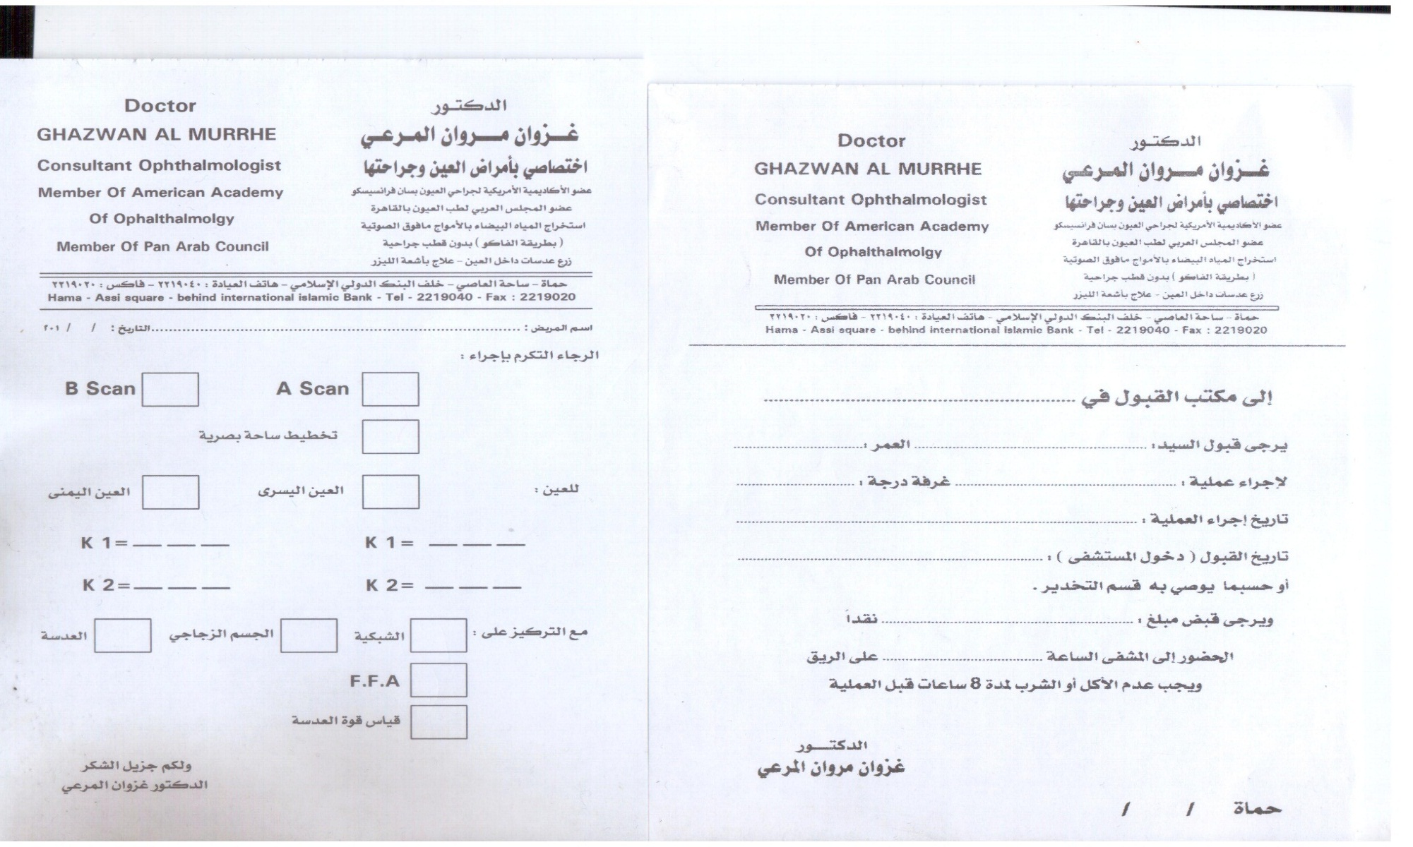

Slide 17
عناصر الوصفة الطبية
يمكن تقسيم أجزاء الوصفة لتسهيل دراستها الى الأقسام الآتية:
أولأ: عنوان الوصفة The Superscription ويشمل:
اسم المؤسسة المعالجة Inscription.
اسم وكنية المريض وفي حال كون المريض طفلا أو يزيد عمره عن (60) سنة فيجب ذكر العمر إلى جانب الاسم
تاريخ كتابة الوصفة Datum وباليوم والشهر والعام.
اسم وكنية الطبيب المعالج Nomen Medici
التوجه إلى الصيدلي Invocation، ويبدأ بالرمز Rp أو R الذي أصبح من الثابت انه كان يستخدم أصلا واليوم يستعمل كاختصار للكلمة اللاتينية Recipe وتعني خذ Take، أما الفرنسيون فتبدأ وصفاتهم بالحرف P مختصر Prenez.

Slide 18
عناصر الوصفة الطبية
ثانياً: مواد الوصفة The Inscreption: وتشكل الجزء العام من الوصفة وتحوي قائمة بأسماء المواد الداخلة بالوصفة وكميات كل منها ومذكورة بتسلسل محدد
في البداية تذكر المادة الدوائية الرئيسية Basis.
المواد المساعدة المشاركة بفعلها بالتأثير على المادة الرئيسية Adjuvans
المواد المحسنة للطعم أو الرائحة Corrigens أو Corrective .
أخيرا السواغ في حال تركيب الدواء Vehiculum أو ExcipienS أو Menstrum.

Slide 19
عناصر الوصفة الطبية
ثالثاً: ذيل الوصفة ((The Subscriptionوالذي يشير باختصار إلى الارشادات الخاصة بالتحضير . وقد يشار فيه إلى شكل العبوة .
رابعاً: التعليمات (The instructions)وهي تمثل التوجيهات الخاصة بالمريض عن كيفية استعمال الدواء وتسلسل تناوله وحجم ومقدار الجرعة وكيفية حفظ الدواء .
خامساً: توقيع الطبيب (The Signature).

Slide 20
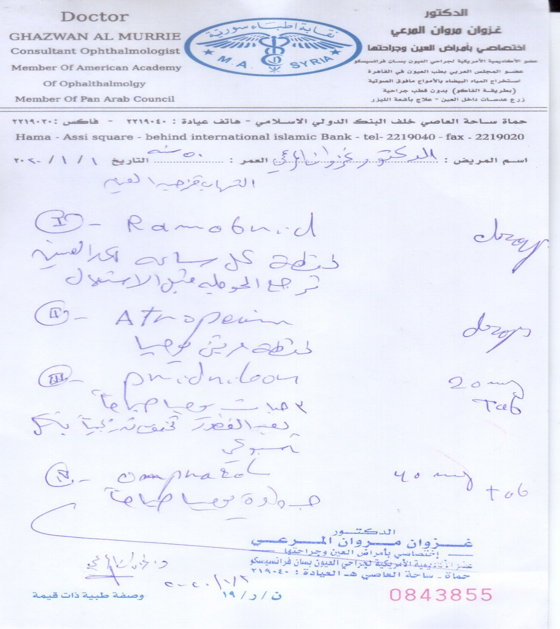

Slide 21
أهمية الوصفة الطبية
تعتبر الوصفة الطبية وثيقة قانونية مما جعلها تخضع دائما لتعليمات خاصة ومشددة مثل ختم الطبيب وختم الصيدلي .
هذه الورقة الصغيرة يمكن أن تكون سبباً في تعاسة ثلاثة أشخاص ( الطبيب – الصيدلي – المريض ) .
لا يجوز إعادة صرف الوصفة في حال كانت تحوي على مواد مخدرة أو مواد ذات مفعول تراكمي .
مدة الوصفة 28 يوم للأدوية الخطرة أو التي تحوي على مخدرات و6 أشهر لأدوية الأمراض المزمنة .

Slide 22
لغة الوصفة الطبية
كانت الوصفات سابقاً تكتب باللغة اللاتينية للاحتفاظ بسر طبيعة الدواء وكون اللغة عالمية فيما مضى.
في يومنا هذا تكتب الوصفات بلغات أخرى أهمها الانكليزية والفرنسية ومع ذلك فقد بقيت المصطلحات اللاتينية التقليدية على حالها وعلى الصيدلي معرفتها جيداً.
استمر باستعمال اللاتينية وسبب الاستمرار هو كما يلي:
فهم الوصفة من صيادلة كل البلدان.
تشابه الأسماء اللاتينية الصيدلانية في كل البلدان, وفي حال المواد الفعالة فإن الاسم اللاتيني لمختلف الدساتير هو غالباً متطابق.
إن الرموز اللاتينية المختصرة هي اختزالات سهلة لصاحب المهنة.
الحفاظ على سر طبيعة الدواء والداء, في الوقت ذاته لا يمكن للمريض به أن يتعلم طبيعة كتابة الوصفة لنفسه.
ومع ذلك فإن اللغة الإنكليزية تبقى هي السائدة

Slide 23
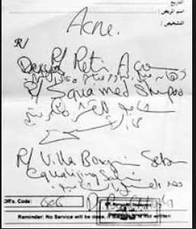

Slide 24
التقرير الطبي MEDICAL REPORT

Slide 25
التقرير الطبي تعريف MEDICAL REPORT
هو وثيقةً رسمية قانونية ، توثّق الحالة المرضية التي يعاني منها المريض، ومراحل تلقيه العلاج خلال فترة زمنية محددة يُطلق عليها مسمى (المدة العلاجية).
التقرير الذي يتمّ إعداده من قبل الطبيب المتخصّص للمريض، من أجل وصف حالته المرضية، ويُعرف أيضاً بأنه الوصف الطبي لنوع المرض الذي يعاني منه المريض، بالاعتماد على طبيعة الأسباب، والأعراض الظاهرة عليه. يُعدّ

Slide 26
التقرير الطبي مكونات
يحتوي التقرير الطبي على مجموعةٍ من المكونات الرئيسية والمهمّة حتى يتم اعتماد أنّه تقرير طبي صحيح، وتُصنّف هذه المكونات بناءً على الترتيب التالي: 9
مقدمة التقرير الطبي .
الوصف الطبي .
معلومات عن الطبيب.

Slide 27
التقرير الطبي مكونات
أولاً : مقدمة التقرير الطبي تحتوي على مجموعةٍ من المعلومات الخاصّة بالمستشفى، أو العيادة الطبية التي تلقّى المريض العلاج بها، تتضمّن :
تاريخ إعداد التقرير الطبي .
المعلومات الشخصيّة للمريض والتي تشمل: اسم المريض- عمره - رقم ملفّه الطبي في حال وجوده .
وتختلف طبيعة مقدّمة كل تقرير طبي بالاعتماد على الجهة الطبية المسؤولة عن إصداره.

Slide 28
التقرير الطبي مكونات
ثانياً الوصف الطبي : هو الذي يكتبه الطبيب لوصف الحالة المرضيّة التي يعاني منها المريض، والأسباب التي أدّت إلى إصابته بالمرض، مع مراعاة تحديد فترة الراحة المسموحة للمريض في المنزل، أو المستشفى في حال كانت حالته الصحيّة تحتاج إلى متابعة طبية، كما يحتوي الوصف الطبي على العلاجات التي تم صرفها للمريض. وقد تُكتب في الوصف الطبي رسالة موجّهة من قبل الطبيب إلى جهة العمل أو المؤسسة التربوية، أو المكان الذي تغيّب عنه المريض خلال فترة العلاج؛ لإثبات الأسباب التي دفعته إلى الغياب، ويُسلم التقرير الطبي إلى الجهة التي تطلبها من خلال المريض نفسه في حال كانت حالته الصحية تسمح بذلك، أو من قبل شخص آخر.

Slide 29
التقرير الطبي مكونات
ثالثاً معلومات عن الطبيب هي كافة المعلومات الخاصة بالطبيب المعالج، وتشمل :
اسم الطبيب .
اختصاص الطبيب .
توقيع الطبيب .
عنوان عيادة الطبيب .
رقم الهاتف الخاص به
وتمنح هذه المعلومات التقرير الطبي صفةً رسميّةً، وطبيّةً حقيقية.

Slide 30
التقرير الطبي كيفية كاتبة
توجد مجموعة من الخطوات التي يجب التقيد بها من أجل كتابة التقرير الطبي، وهي:
استخدام قلم حبر جاف، مع الحرص على ترتيب الخط أثناء الكتابة.
يجب أن يُكتب التقرير الطبي من قبل الطبيب، أو المعالج فقط.
الالتزام بتعبئة كافة البيانات الخاصة بالمريض في الخانات المخصصة لها، مع كتابة تاريخ إعداد التقرير الطبي.
كتابة التفاصيل الخاصة بالحالة المرضية، على شكل نقاط، أو أسلوب سردي.
الحرص على توضيح أسباب المرض للمؤسسة، أو المنشأة التي سيتم توجيه التقرير لها.
بعد الانتهاء من كتابة التقرير الطبي، يجب توقيعه من قبل الطبيب، مع ختمهِ بالختم الخاص بهِ، وبالمستشفى في حال كان صادراً من قبلها.
يوضع التقرير الطبي في المغلف الخاص بهِ لحفظه من التعرّض للتلف، حتى يتمّ تسليمه للمريض أو للشخص المفوّض بذلك.

Slide 31
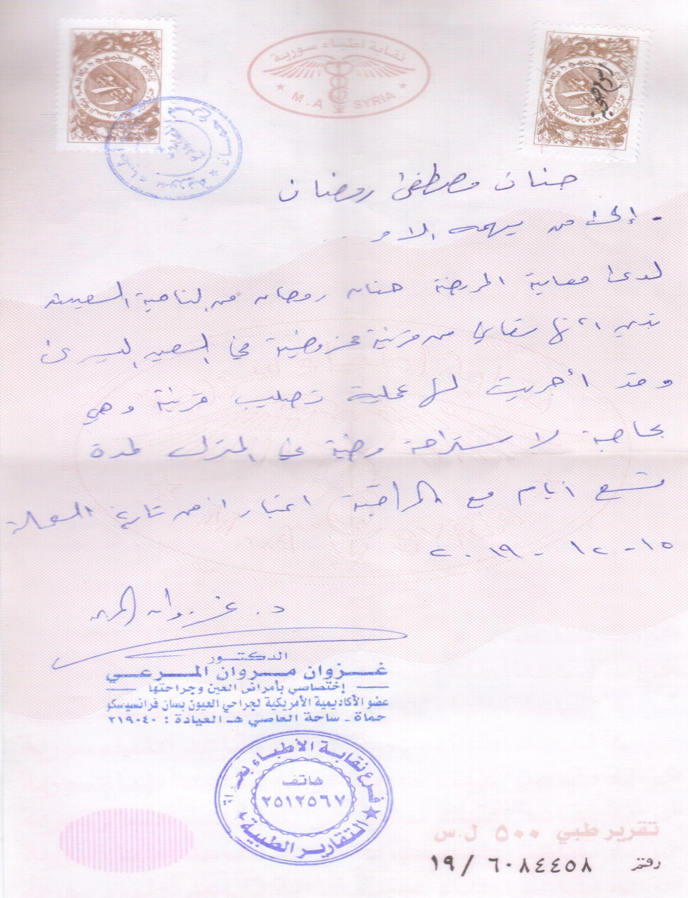
التقرير الطبي كيفية كاتبة

Slide 32
أحد أهم الأخطاء الطبية في المشافي

Slide 33
تدريب الكادر الطبي يساعد على تفادي الأخطاء الطبية

Slide 37
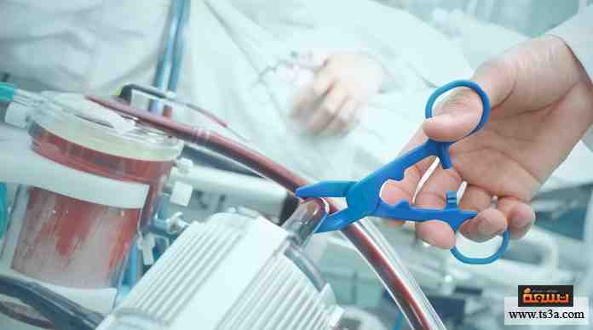
إنهاء حياة المريض عمداً هو خطأ طبي يحاسب عليه الطبيب

Slide 38
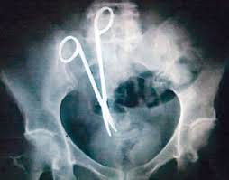
نسيان أداة جراحية داخل البطن

Slide 39
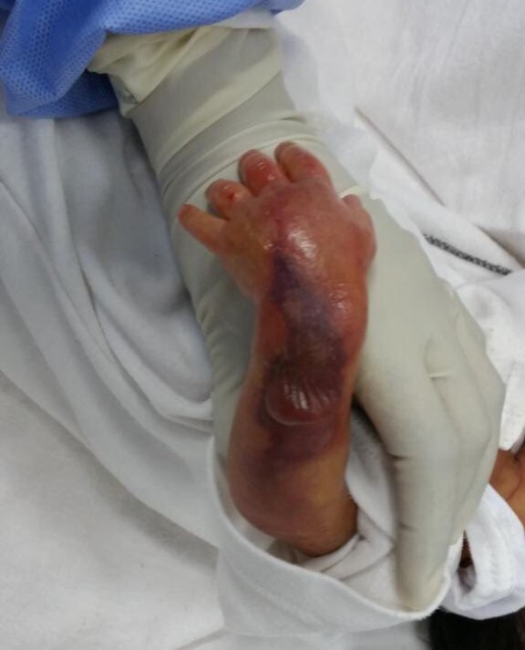
التهاب نسيج خلوي نتيجة خطأ طبي

Slide 40
جرح جبهة الطفل بالمشرط أثناء الولادة

Slide 41
عمل جراحي لتجميل الأنف أدى إلى تشوه

Slide 42
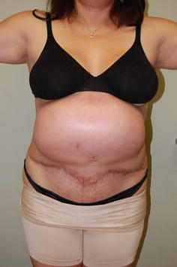
تشوه مكان الجرح نتيجة عملية شد بطن

Slide 43
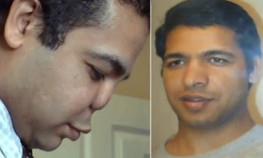
تشوه بالأنف إثر عمليات جراحية

Slide 44
خطأ طبي جسيم بتر القدم السليمة بدلاً من بتر القدم السكرية المريضة

Slide 55
خطا طبي أثناء الولادة (بتر أصابع يد الطفل )

Slide 58
شكراً لإصغائكم

